Slide 1
分支定界演算法
Branch-and-Bound Algorithms
無過雷池一步，立於不敗之地
國立中央大學
資訊工程學系
江振瑞 教授

Slide 2
基本概念
許多問題的尋找解答過程可以使用樹(tree)來表達，這類問題也都可以建構 出解答空間樹(solution space tree)。
要找到這些問題的解答，不管是可行解(feasible solution)或是最佳解(optimal solution)，就轉變成一個樹搜尋(tree search)問題。

Slide 3
基本概念 (續)
分支定界(branch and bound)是一個拜訪(visit)與拓展(expand)解答空間樹的特殊方法，用於找出問題的最佳解。
其做法為找出方法來產出解答空間的分支(branch)，然後賦予上界(upper bound)及/或下界(lower bound)，以加快最佳解的搜尋。

Slide 4
基本概念 (續)
對於尋找最小成本(minimum cost)解答的最佳化問題而言，分支定界演算法會針對每一解答分支預測其成本下界(lower bound)，並利用找出可行解來得到問題的成本上界(upper bound)。如果有一個解答分支的成本下界超過問題成本上界，則這個分支不可能產生最佳解，因此演算法會終止(terminate) 這整個分支的搜尋。

Slide 5
基本概念 (續)
對於尋找最大利益(maximum benefit)解答的最佳化問題而言，分支定界演算法會針對每一解答分支預測其利益上界(upper bound)，並利用找出可行解來得到問題的利益下界(lower bound)。如果有一個解答分支的利益上界低於問題利益下界，則這個解不可能是最佳的，因此演算法會終止(terminate)與這個解相關聯的整個分支的搜尋。

Slide 6
最小化問題
∞
上界
(對於可行解)
正常: LB<UB
如果LB≥UB, 則擴展節點被終止
最佳解
下界
(對於擴展節點)
0

Slide 7
最大化問題
∞
上界
(對於擴展節點)
正常: LB<UB
如果LB≥UB, 則擴展節點被終止
最佳解
下界
(對於可行解)
0

Slide 8
小結:
分支定界演算法基本概念
二個概念：
  找出好的機制在搜尋解答的過程中擴展(expand)出解答空間樹產生分支(branch)。
  找出好的機制對分支設定上界(upper bound)與下界(lower bound)以對許多分支終止(terminate)搜尋。

Slide 9
分支定界演算法是窮舉搜尋?
分支定界(branch and bound)演算法可以用於解決最佳化問題，而且可能在平均狀況下不需要窮舉搜尋(exhaustive search)。
Notes:
This strategy can be used to solve optimization problems without an exhaustive search in the average case.

Slide 10
分支定界演算法不是窮舉搜尋?
此演算法在平均狀況下可能非常有效，因為許多分支在早期時就被終止搜尋了。
雖然它通常非常有效，但在最差狀況下仍可能產生一個非常大的解答空間樹，並搜尋(拜訪)其中大部分的節點。
許多NP-hard問題在平均狀況下可以有效地以分支定界演算法來解決；然而，最差狀況下時間複雜度仍然是指數(exponential)時間。
Notes:
It is efficient in the average case because many branches can be terminated very early.
Although it is usually very efficient, a very large search tree may be generated in the worst case.
Many NP-hard problems can be solved by B&B efficiently in the average case; however, the worst case time complexity is still exponential.

Slide 11
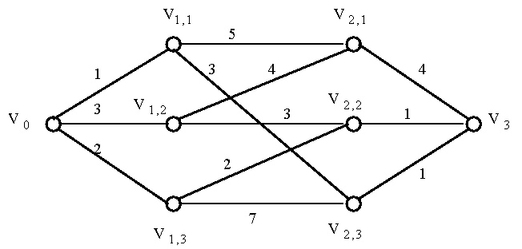
多階圖最短路徑問題
從V₀到V₃找到最短路徑

Slide 12
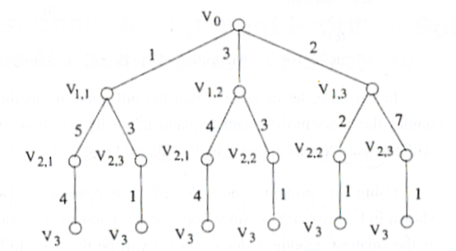
範例：一個多階圖最短路徑問題與其解空間樹

Slide 13
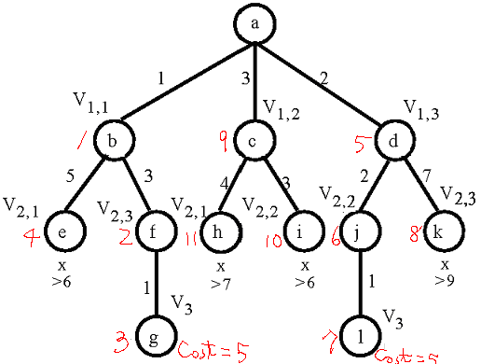












分支定界演算法(配合登山搜尋法)解決多階圖最短路徑問題
找到另一個可行解，
其成本等於4。
在這裡找到一個新的
目前最佳解，
產生新的成本上界。
找到一個可行解，其成本等於5。
在這裡首先找到一個目前最佳解，產生成本上界。
Notes:
Infeasibility can be checked on node generation.

Slide 14
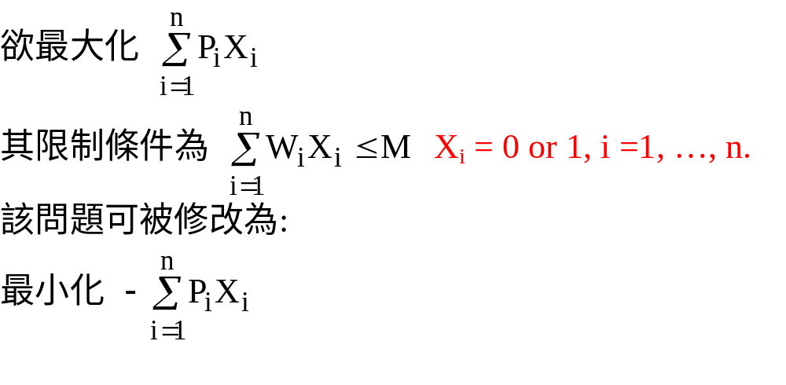
0/1 背包問題
The 0/1 knapsack problem
正整數 P₁, P₂, …, P_{n} (利潤)
W₁, W₂, …, W_{n} (重量)
M (容量)

Slide 15
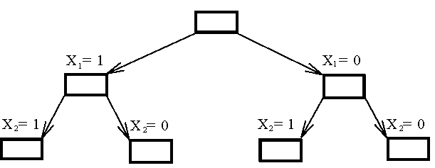
0/1 背包問題
The 0/1 knapsack problem
以分支定界演算法解0/1背包問題的分支結構
Notes:
The Branching Mechanism in the Branch-and-Bound Strategy to Solve 0/1 Knapsack Problem.

Slide 16
以分支定界演算法搭配最佳搜尋法解決0/1背包問題
為每個節點求上界
為每個節點求下界
搭配最佳搜尋法先走訪下界較低之節點，若具有一個以上的節點具有相同下界之下界，則先走訪具有較低上界之節點

Slide 17
如何找上界？
答:
藉由貪婪的方式可快速找到一可行解:依當下狀況，從最小可放入背包的物件i開始，依序放入物件i、物件i+1、…，直到超過背包容量M為止。上界可藉由此方式被計算出來。
Notes:
Ans: by quickly finding a feasible solution in a greedy manner: starting from the smallest available i, scanning towards the largest i’s until M is exceeded. The upper bound can be calculated.

Slide 18
0/1 背包問題
The 0/1 knapsack problem
例: n = 6, M = 34
可行解: X₁ = 1, X₂ = 1, X₃ = 0, X₄ = 0,
X₅ = 0, X₆ = 0
-(P₁+P₂) = -16 (上界)
任何比-16 還大的解必不為最佳解。
i
1
2
3
4
5
6
P_{i}
6
10
4
5
6
4
W_{i}
10
19
8
10
12
8
(P_{i}/W_{i} ≥ P_{i+1}/W_{i+1})

Slide 19
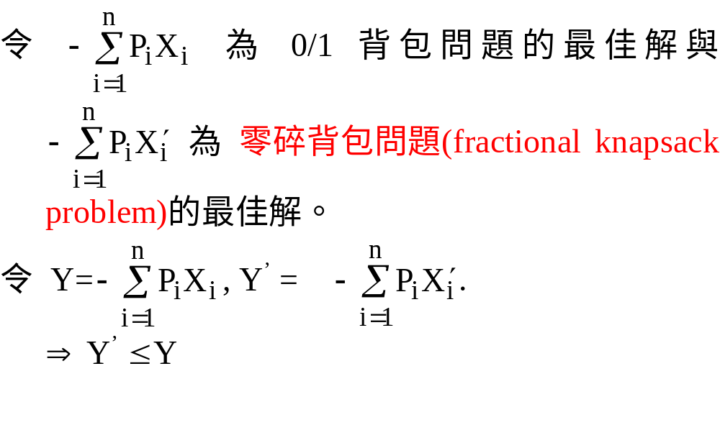
如何找下界?
答: 藉由放寬限制從 X_{i} = 0 or 1 到 0 ≤ X_{i} ≤ 1
(零碎背包問題)

Slide 20
零碎背包問題
The fractional knapsack problem
我們可依當下狀況，藉由貪婪法來找出零碎背包問題的最佳解，當作0/1背包問題的下界。
舉例來說，在 X₁=1 與 X₂=0 的狀態下，可得X₁ = 1, X₂ =0, X₃ = 1, X₄ = 1, X₅ = (34-10-8-10)/12, X₆ =0
-(P₁+P₃+P₄+(6/12)P₅) = -(6+4+5+3)=-18(下界)
再舉例來說，在 X₁=1 與 X₂=1 的狀態下，可得X₁ = 1, X₂ =1, X₃ = (34-6-10)/8=5/8, X₄ = 0, X₅ = 0, X₆ =0
-(P₁+P₂+(5/8)P₃) = -18.5(下界)
-18 是我們要取的下界 (因為在0/1背包問題中，利益定義為整數，故我們考慮整數即可)

Slide 21

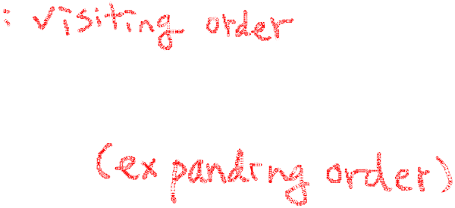
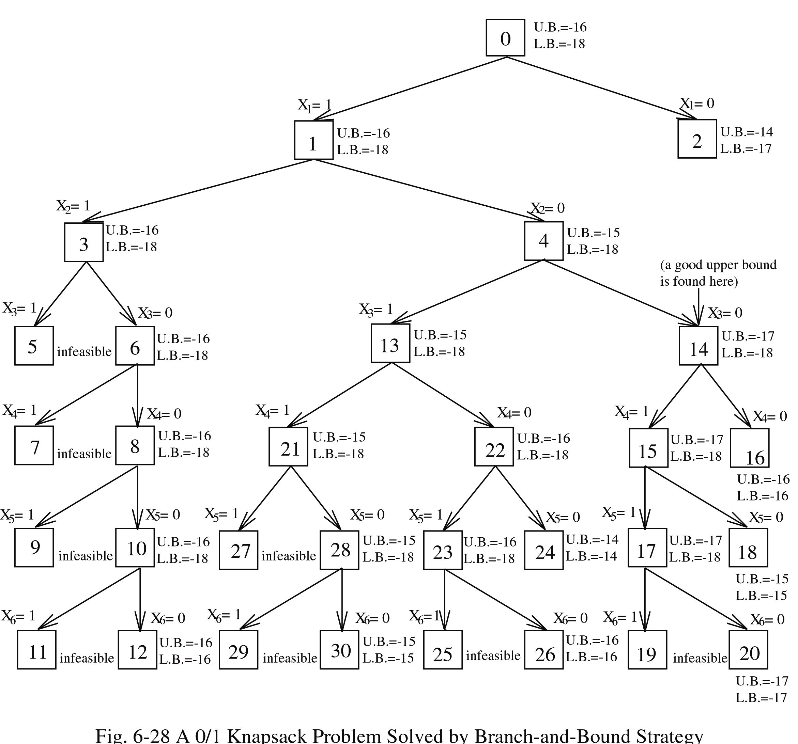












藉由分支定界演算法搭配最佳優先搜尋法解決 0/1背包問題
Notes:
Infeasibility can be checked on node generation.
Greedy Fractional Knapsack algorithm is for finding the lower bound.
Greedy 0/1 Knapsack algorithm is for finding the lower bound.

Slide 22
節點2被終止，因其下界等於節點14的上界。
節點16、18被終止，因其本身下界等於本身上界。
(下界≤ 最佳解 ≤ 上界)

Slide 23
A* 演算法
用於解決最佳化(optimization)問題的特殊的分支定界演算法
配合使用最佳優先搜尋(best-first search)
若一可行解(目標節點)被走訪，則其為最佳解，演算法可停止
針對任意一個節點n的評估成本函數f(n)而言，我們有
f(n) = g(n) + h(n)
g(n): 從根節點至節點n的當前成本。
h(n): 從節點n到目標節點的評估的未來成本。
h*(n):從節點n到目標節點的實際的未來成本。
f*(n):從根節點至節點n再至目標節點的“實際”成本
h(n) ≤ h*(n)
⇒ f(n) = g(n) + h(n) ≤ g(n)+h*(n) = f*(n) …………. (1)
A*的充分條件:
評估的未來成本必定不會超過實際的未來成本
Notes:
Estimated further cost should never exceed the real further cost.

Slide 24
論證
令x為被走訪(選擇)的節點，而且x為目標節點。我們可得 f*(x)=f(x)+h(x)=f(x)+0=f(x)…..(2)
假設 x 不是最佳節點，則必存在一個已經擴展的(已存在堆積中的)，但是未被選擇的節點y，使得f*(y)<f*(x) ……(3)
因我們使用最佳優先搜尋法，故可得
f (x)≤f(y) ……(4)
由不等式(1)、(2)與(4)，我們可得 f*(x)=f(x)≤f(y)≤f*(y)….(5)
(5)與(3)矛盾，這表示假設不正確，也就是說x確實為最佳節點。
Notes:
which means that s is not the node leading to the optimal node. Contradiction occurs.
that has been generated but not selected and that will lead to the optimal node.

Slide 25
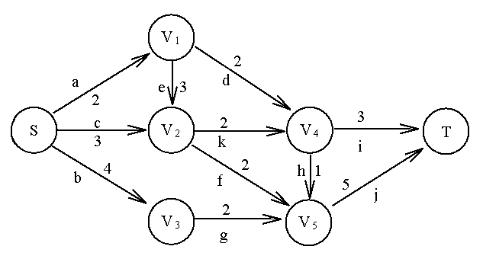
A* 演算法
解決多階圖最短路徑問題
當走訪的節點為目標節點時，此節點必為最佳若且惟若 h(n)≤h*(n)
範例: 找出由節點S至節點T的最短路徑

Slide 26
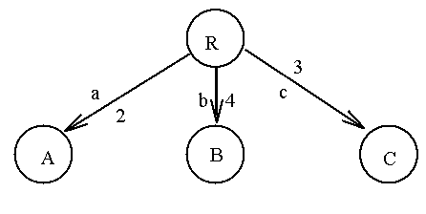
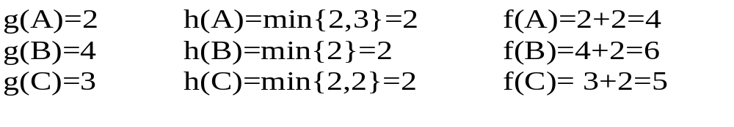
A* 演算法
步驟 1.

Slide 27
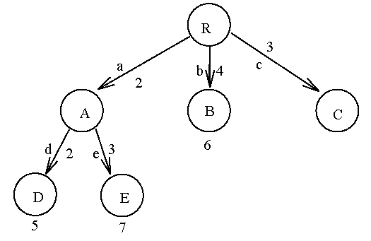
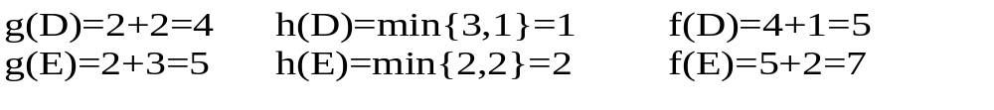
A* 演算法
步驟2. 拓展 A

Slide 28
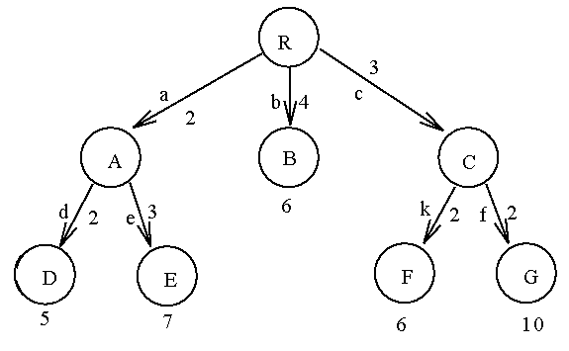
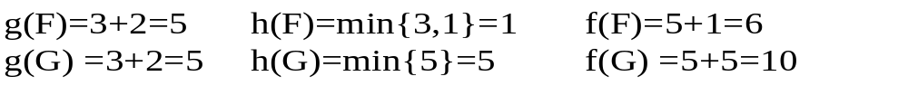
A* 演算法
步驟3. 拓展 C

Slide 29
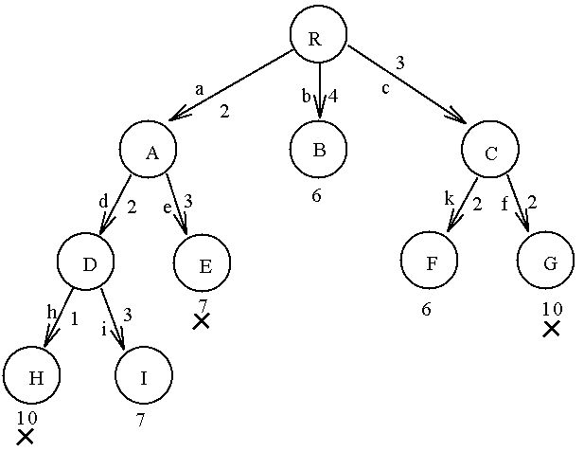
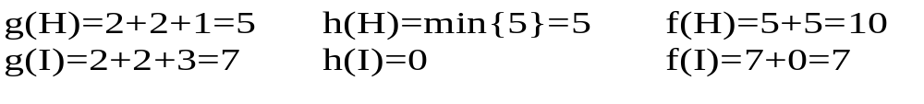
A* 演算法
步驟4. 拓展 D

Slide 30
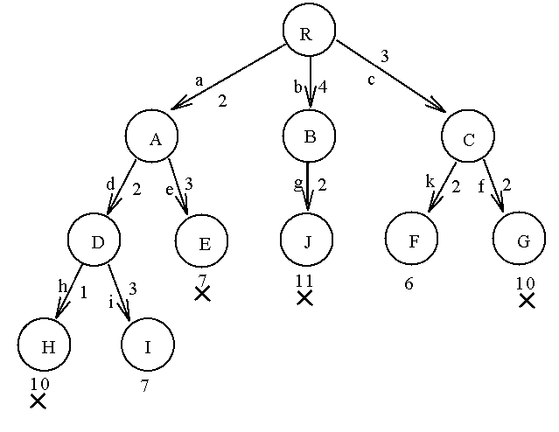
A* 演算法
步驟5. 拓展 B

Slide 31
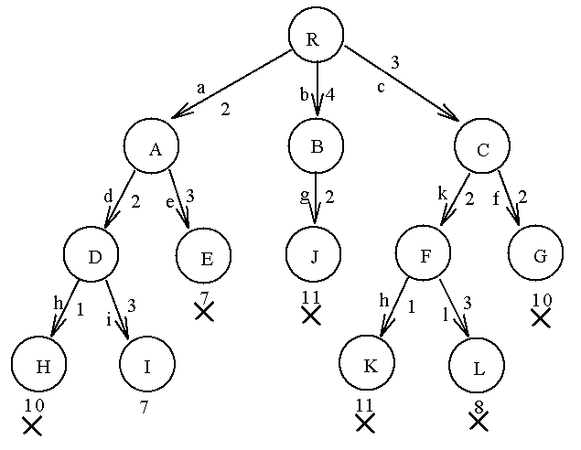
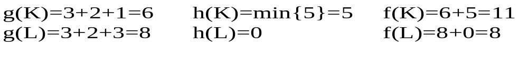
A* 演算法
步驟6. 拓展 F
因I為目標節點且被
走訪，故A* 演算法
停止。

Slide 32
A* 演算法
可被視為一個分支定界演算法的特例。
當第一個可行解被走訪時，所有在堆積(優先佇列)中的節點都被終止。
* 代表 real 也就是「實際」或「真實的」
A 代表good「好的」
A*演算法 代表
real good algorithm 「真正好的演算法」
Notes:
When the first feasible solution is found, all nodes in the heap (priority queue) are terminated.
* stands for “real”
“A* algorithm” stands for
“real good algorithm”

Slide 33
Q&A

Slide 34
無過雷池一步
晉‧庾亮《報溫嶠書》
原文：吾憂西陲過於歷陽，足下無過雷池一步也。
東晉成帝時，庾（ㄩˇ）亮掌朝，當時西境不安，庾亮推薦溫嶠（ㄐㄧㄠˋ）任江州刺史。一天，歷陽（今安徽）太守蘇峻謀反，進攻京都健康（今南京），溫嶠得知，請庾亮允許他從小路進入健康保衛京都，但庾亮對蘇峻的力量低估，認為溫嶠在西邊的防務較重要，不希望他率兵來保衛京都。他寫信給溫嶠：「我對西境敵人的擔心超過歷陽叛兵，你必須留原地，不要越過雷池一步。」雷池，今安徽望江東南。
Notes:
由於庾亮低估蘇峻，溫嶠按兵不動，健康陷入蘇峻之手。庾亮投奔溫嶠，最後兩人終於奮勇平定叛亂。成語「不敢越雷池一步」由此而來。
在minimization problem產生lower bound(雷池)；在maximization problem產生upper bound(雷池)。

Slide 35
立於不敗之地
戰國‧孫子《孫子兵法‧ 軍形》
原文：昔之善戰者，先為不可勝，以侍敵之可勝。…..故善戰者，立於不敗之地，而不失敵之敗也。
從前善於用兵作戰的人，總是先創造有利的形勢，使自己立於不敗之地，然後等待可能戰勝敵人的時機。…...所以善戰之人，不打沒把握的仗，因為他的作戰措施，建立在必勝的基礎上，同時不放過任何擊敗敵人的機會。
Notes:
找到feasible solution之後，即立於不敗之地，在minimization problem產生upper bound，或在maximization problem產生lower bound。

Slide 36
補充範例: 旅行銷售員問題
Traveling Salesperson Problem (TSP)
給定一個圖，旅行銷售員問題(TSP)是要找到一個最小成本旅行迴圈，使其從任何頂點開始，途中必須走訪每一個頂點，最終並返回到起始頂點。
它是NP-hard問題。
窮舉搜尋需要O(n!)時間(回想一下 O(n!)>O(2^{n}))。
以分支定界演算法來解決，試著避免產生在平均情況下O(n!)的窮舉搜尋。
Notes:
Given a graph, the TSP Optimization problem is to find a tour, starting from any vertex, visiting every other vertex and returning to the starting vertex, with the minimum cost.
It is NP-hard.
We try to avoid n! exhaustive search by the branch-and-bound technique on the average case. (Recall that O(n!)>O(2^{n}).)

Slide 37
旅行銷售員問題
旅行銷售員問題的輸入: 成本矩陣(cost matrix)
j
i
1
2
3
4
5
6
7
1
∞
3
93
13
33
9
57
2
4
∞
77
42
21
16
34
3
45
17
∞
36
16
28
25
4
39
90
80
∞
56
7
91
5
28
46
88
33
∞
25
57
6
3
88
18
46
92
∞
7
7
44
26
33
27
84
39
∞

Slide 38
基本的想法
分支(branch):
  找一個方法來分割(split)解空間
定界(bound):
  找一個方法來預測某一類的解的成本下界
  找到最佳解時產生問題的成本上界
  如果有一個解的成本下界超過問題的成本上界，則這個解不可能是最佳的，因此我們應該終止與這個解相關聯的所有分支。
Notes:
There is a way to split the solution space (branch).
There is a way to predict a lower bound for a class of solutions. There is also a way to find an upper bound of an optimal solution. If the lower bound of a solution exceeds the upper bound, this solution cannot be optimal and thus we should terminate the branching associated with this solution.

Slide 39
分支
我們將解分割為兩群：
  其中一群包括一個特定有向邊(arc)
  另一群不包括此特定有向邊(arc)=
每個分割均可產生一個成本下界，我們希望同時找到一個較低的下界(a “lower” lower bound)與一個較高的下界(a “higher” lower bound)。
Notes:
We split a solution into two groups:
One group including a particular arc
The other excluding the arc
Each splitting incurs a lower bound and we shall traverse the searching tree with the “lower” lower bound.

Slide 40
原始的成本矩陣
步驟 1: (列縮減)搜尋每一列的最小值，
且整列的成本均減掉這個值
j
i
1
2
3
4
5
6
7
到 j
1
∞
3
93
13
33
9
57
2
4
∞
77
42
21
16
34
3
45
17
∞
36
16
28
25
從 i
4
39
90
80
∞
56
7
91
5
28
46
88
33
∞
25
57
6
3
88
18
46
92
∞
7
7
44
26
33
27
84
39
∞

Slide 41
縮減的(reduced)成本矩陣
步驟 2: (行縮減)再搜尋每一行的最小值，
且整行的成本均減掉這個值
j
i
1
2
3
4
5
6
7
1
∞
0
90
10
30
6
54
(-3)
2
0
∞
73
38
17
12
30
(-4)
3
29
1
∞
20
0
12
9
(-16)
4
32
83
73
∞
49
0
84
(-7)
5
3
21
63
8
∞
0
32
(-25)
6
0
85
15
43
89
∞
4
(-3)
7
18
0
7
1
58
13
∞
(-26)
共減去:84

Slide 42
再縮減後的成本矩陣
j
i
1
2
3
4
5
6
7
1
∞
0
83
9
30
6
50
2
0
∞
66
37
17
12
26
3
29
1
∞
19
0
12
5
4
32
83
66
∞
49
0
80
5
3
21
56
7
∞
0
28
6
0
85
8
42
89
∞
0
7
18
0
0
0
58
13
∞
(-7)
(-1)
(-4)
共減去: 12

Slide 43
旅行推銷員問題之基本下界
經過列縮減與行縮減之後，減去的總成本為84+12=96。 因此，我們知道此TSP問題的可行解的基本成本下界為96。
我們現在要找出一個有向邊(arc)，使得以它來分割解空間樹，可以滿足讓一子樹的成本下界越小越好，同時讓另一子樹具有差別最大的成本下界。
以arc 4-6為例，左右子樹下界的差為32+0=32。
  包含arc 4-6的解下界加0(因為縮減的成本矩陣中arc 4-6成本為0)
  不包含arc 4-6的解下界加32(row 4第二小的成本為32，column 6第二小的成本為0。因此，不包含arc 4-6必須增加成本32)
如果我們使用arc 3-5進行分割，則一子樹下界加0，而二子樹下界的差僅為17+1 = 18 。

Slide 44
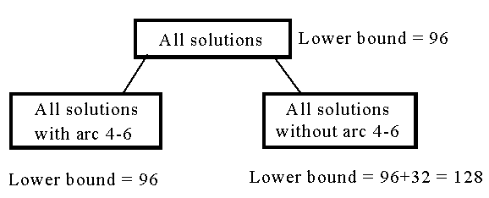
旅行推銷員問題之分支
找出所有成本為0的arc i-j:
  找出row i 第二小的成本，記為Ci
  找出column j第二小的成本，記為Cj
  計算Ci+Cj。
找出所有成本為0的arc i-j中Ci+Cj為最大者進行解空間分割:
  包含arc i-j的解下界加0
  不包含arc i-j的解下界加Ci+Cj

Slide 45
選擇一個有向邊(arc)分割(split)解空間的
啟發式原則(heuristic)
選擇具最小成本的arc i-j
  如果arc i-j的成本為0 (x)，則包含arc i-j解的下界增加 0 (x)
  而不包含arc i-j解的下界則增加第 i 列中第二小的成本(y)和第 j 行中第二小的成本(z)
若有數個arc均具有最小的成本x，則選擇使得值 (y+z)-x 最大的arc來分割解空間

Slide 46
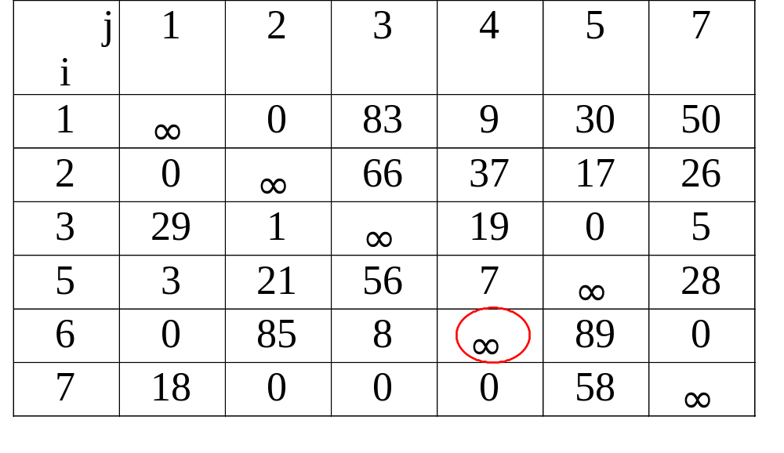
關於左子樹
(包含arc 4-6)
arc 4-6被包含的縮減成本矩陣
第四列被刪除。
第六行被刪除。
我們必須將C6-4設為 ∞，以防止造成不可行迴圈。

Slide 47
關於左子樹
(包含arc 4-6)
所有解決方法的成本矩陣對於arc 4-6:
縮減的成本矩陣
減少的總成本: 96+3 = 99 (新下界)
j
i
1
2
3
4
5
7
1
∞
0
83
9
30
50
2
0
∞
66
37
17
26
3
29
1
∞
19
0
5
5
0
18
53
4
∞
25
(-3)
6
0
85
8
∞
89
0
7
18
0
0
0
58
∞

Slide 48

關於右子樹
(不包含arc 4-6)
因為不包含
arc 4-6，因此
C4-6設為∞
◎
j
i
1
2
3
4
5
6
7
1
∞
0
83
9
30
6
50
2
0
∞
66
37
17
12
26
3
29
1
∞
19
0
12
5
4
32
83
66
∞
49
∞
80
(-32)
5
3
21
56
7
∞
0
28
6
0
85
8
42
89
∞
0
7
18
0
0
0
58
13
∞
(-0)
再縮減的總成本: 96+32+0 = 128 (新的下界)

Slide 49
防止產生不可行迴圈
如果arc i-j 被加入， 那麼arc j-i 必須被排除來防止發生不可行的迴圈(藉由設置 j-i 的成本為∞)。
如果路徑 i1-i2-…-im 和 j1-j2-…-jn 已經被包含且一條從 im 到 j1 的路徑被加入，那麼從 jn 到 j1 的路徑必須被排除 (同樣藉由設置 jn 到 i1的成本為∞ )。
Notes:
If arc i-j is to be added, then arc j-i must be excluded to prevent an unfeasible loop (by assigning the cost of j-i to be ∞).
If paths i1-i2-…-im and j1-j2-…-jn have already been included and a path from im to j1 is to be added, then the path from jn to j1 must be excluded (by assigning the cost of j_{n} to i₁ to be ∞).

Slide 50
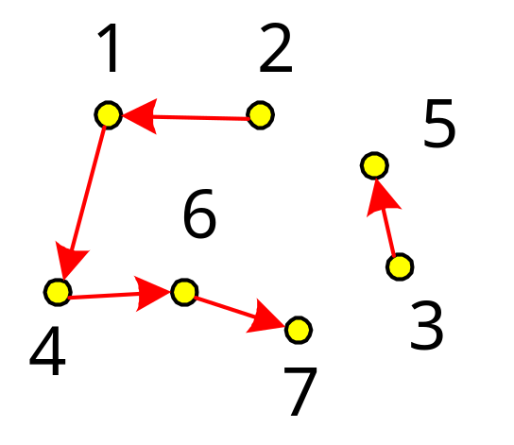
範例:
防止產生不可行迴圈
舉例說明, 如果arc 4-6, arc 2-1 已被包含，且 arc 1-4 正被加入，則我們必須藉由設定成本C6-2=∞來預防 arc 6-2被使用。
X

Slide 51
上界
若我們依照最佳優先搜尋方法找到一個成本為C的可行解
C 可作為問題的成本上界，若有些分支的解成本下界已經大於或等於C，則演算法應該終止(terminate)這些分支的搜尋。
Notes:
We follow the best-first search scheme and can obtain a feasible solution with cost C.
C serves as an upper bound of the optimal solution and many branches may be terminated if their lower bounds are equal to or larger than C.

Slide 52

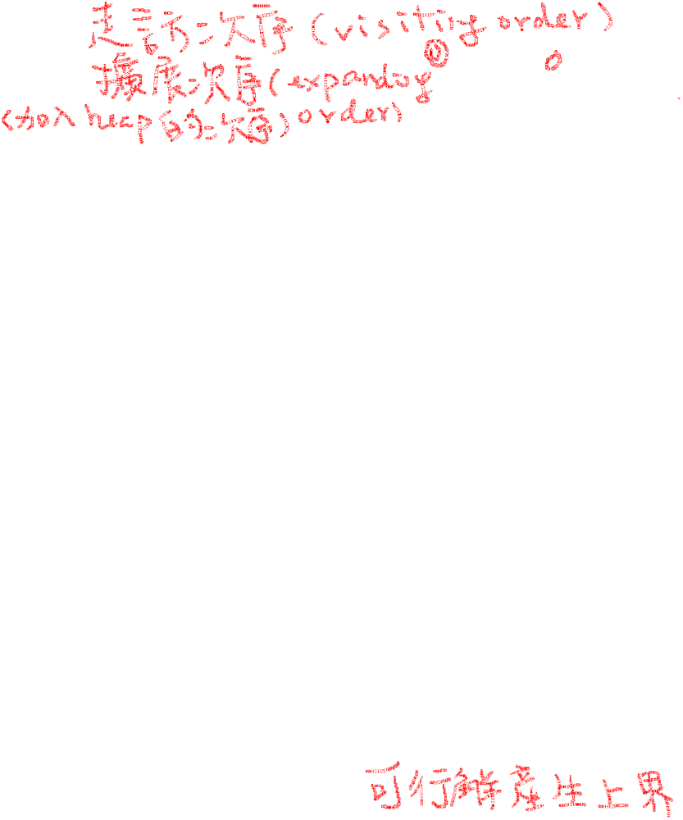

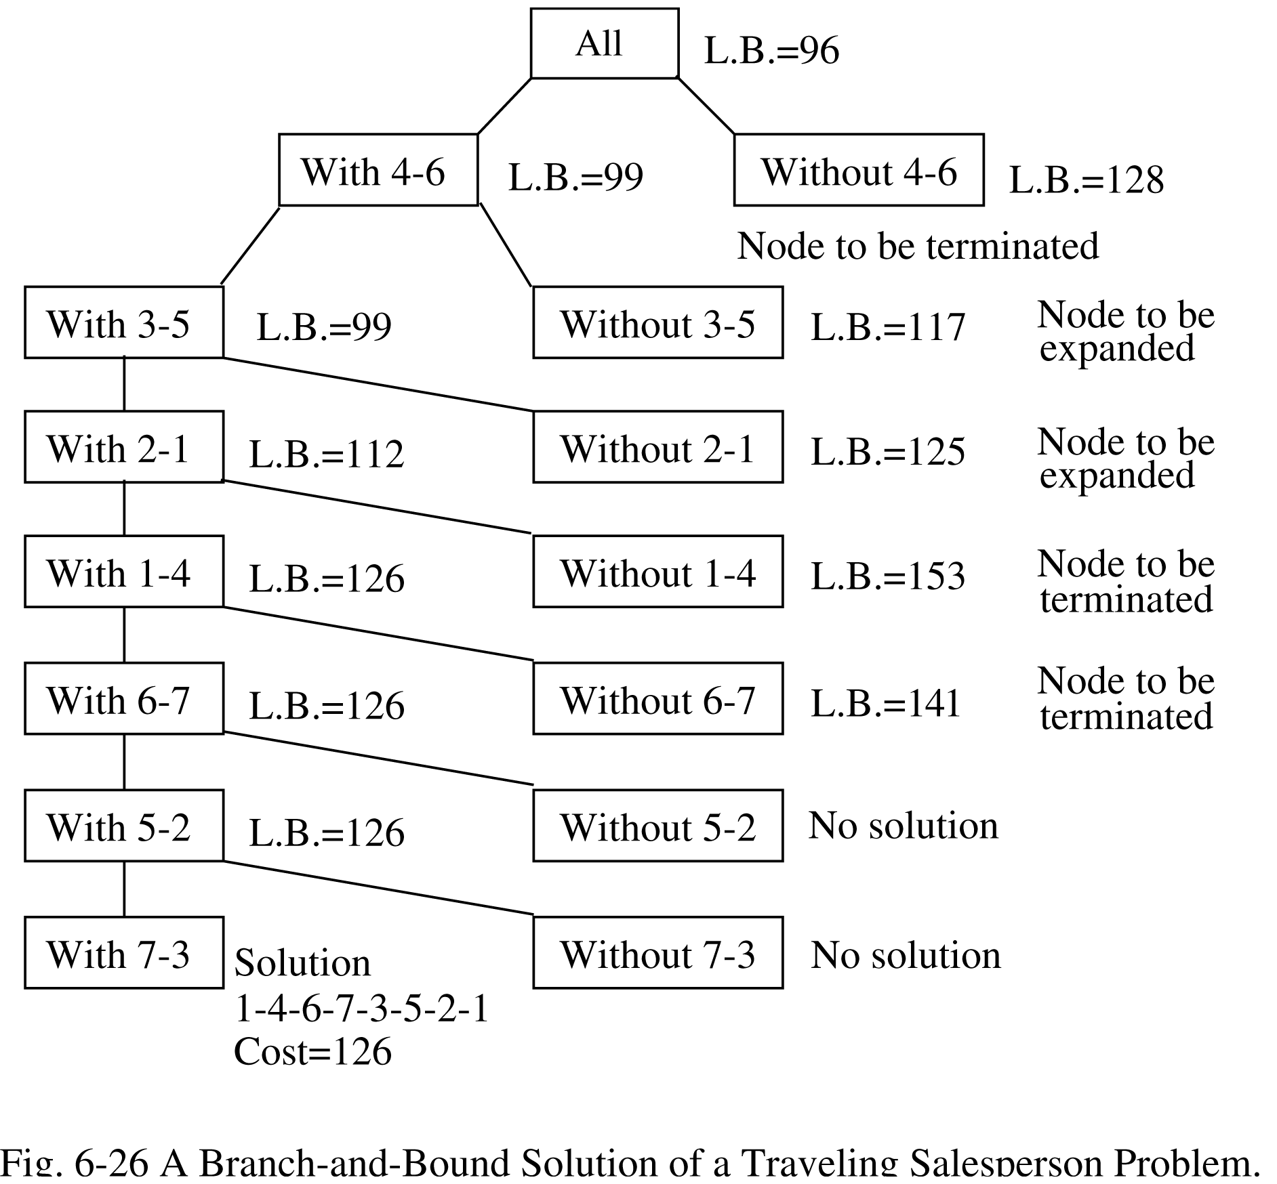







一個旅行銷售員問題的分支定界解法

Slide 53
The End

